Slide 1
Název školy | ZŠ Elementária s.r.o
Adresa školy | Jesenická 11, Plzeň
Číslo projektu | CZ.1.07/1.4.00/21.3312
Číslo DUMu | VY_32_INOVACE_06.43.10.192
Předmět | Zeměpis – 7.ročník
Téma | Finsko
Autor | Mgr. Tomáš Starove
Metodický popis (anotace)

Slide 2
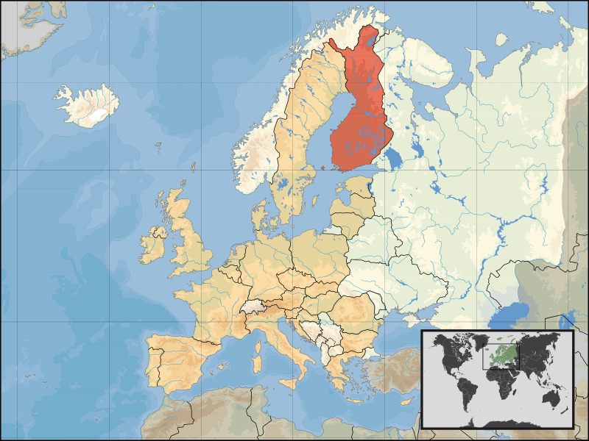

FINSKO

Slide 3
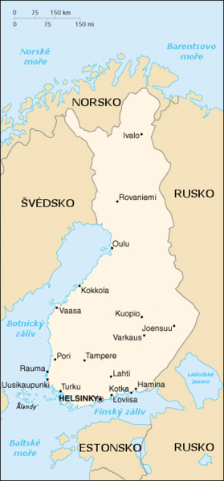
FINSKO – základní údaje
Přímořský stát (Skandinávský pol.)
Finská republika
Rozloha - 338 000 km²
Počet obyvatel - 5 milionů
Hustota zalidnění - 16 ob/km²
Obyvatelstvo – Finové, Švédové
Jazyk – finština (ugrofinský jazyk)
Sever – Laponsko

Slide 4
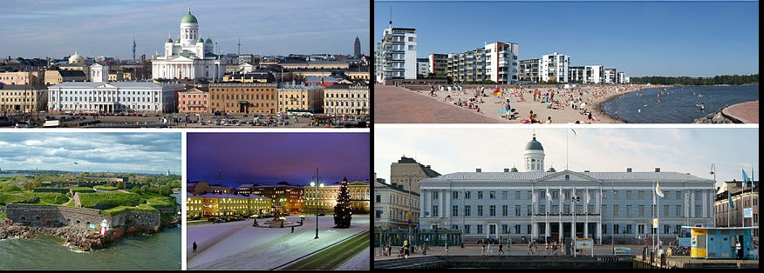
FINSKO - města
Hlavní město : Helsinky

Slide 5
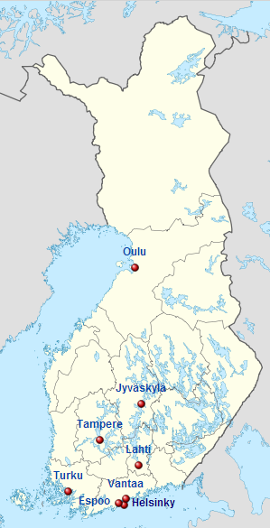
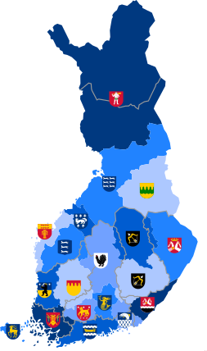
FINSKO - města
Další města : (nad 100 000 obyv.)
  Espoo
  Tampere
  Vantaa
  Turku
  Oulu
  Jyväskylä
  Lahti

Slide 6
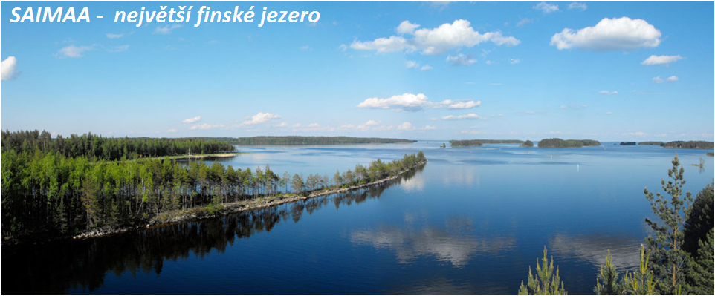
FINSKO – země tisíce jezer
povrch zarovnán pevninským ledovcem – země „tisíce jezer“
jezer je přes 60 000
tajga - nejvíce lesů v Evropě

Slide 7
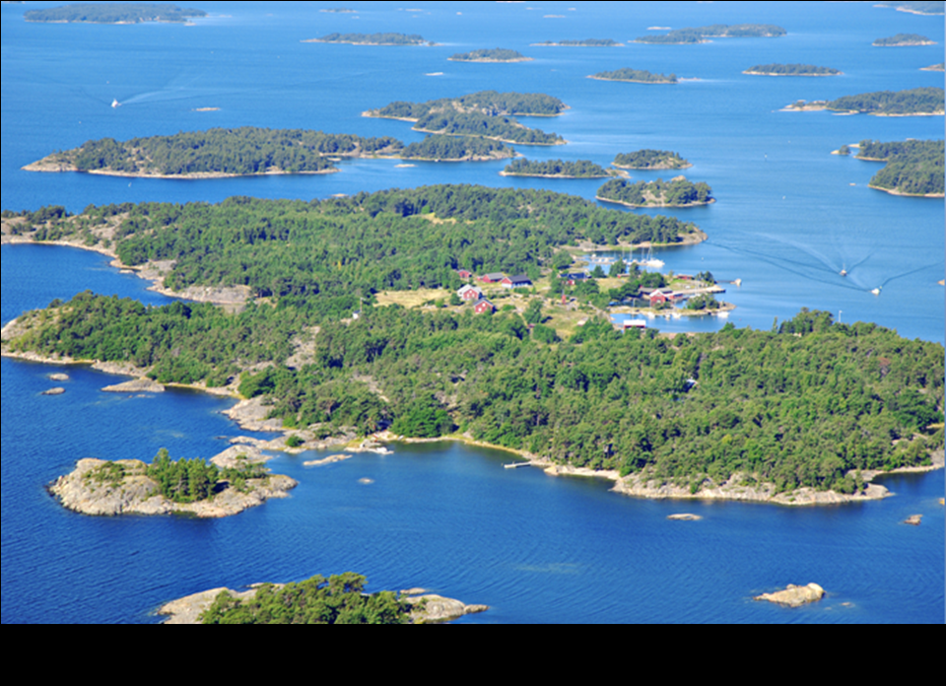
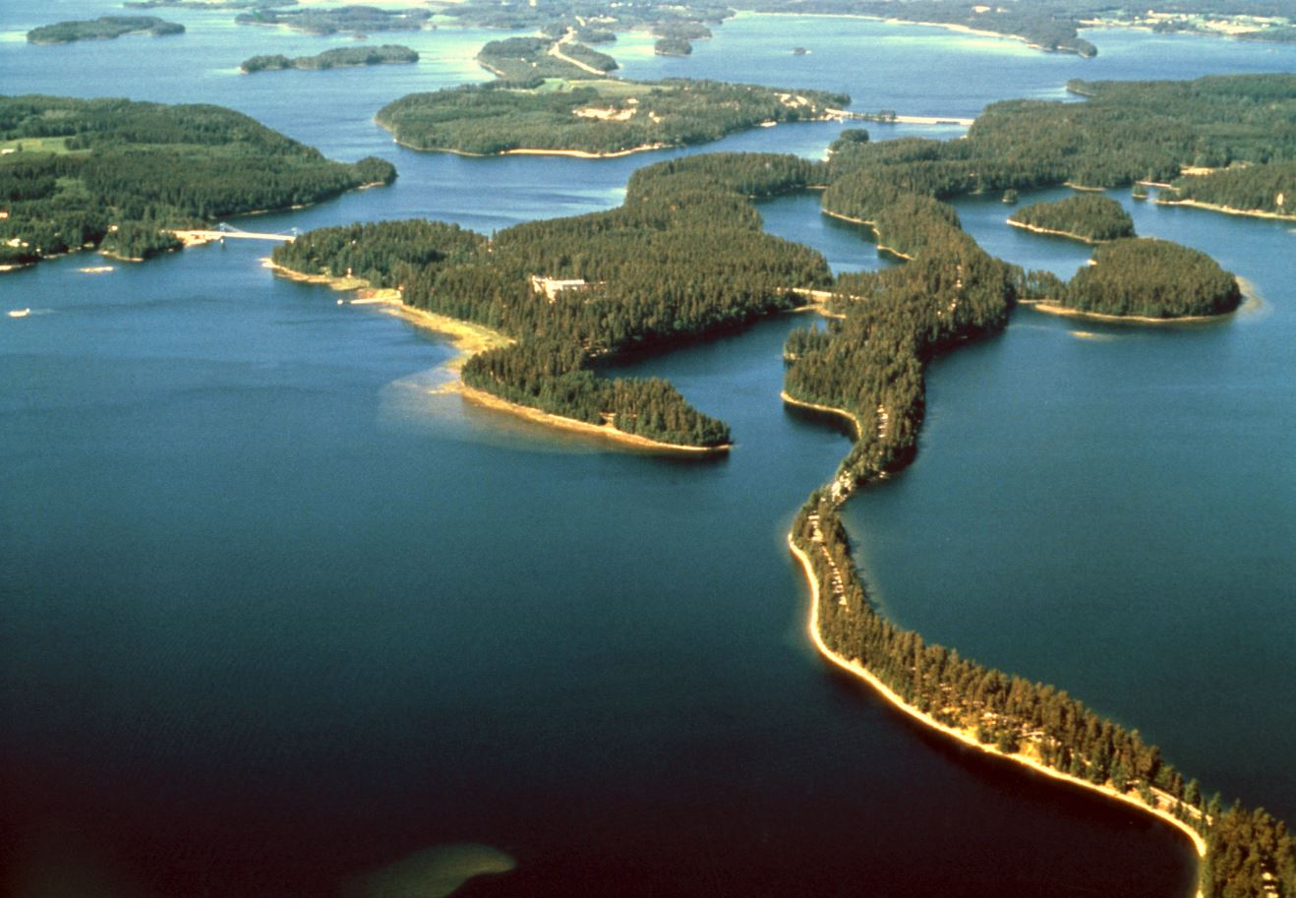
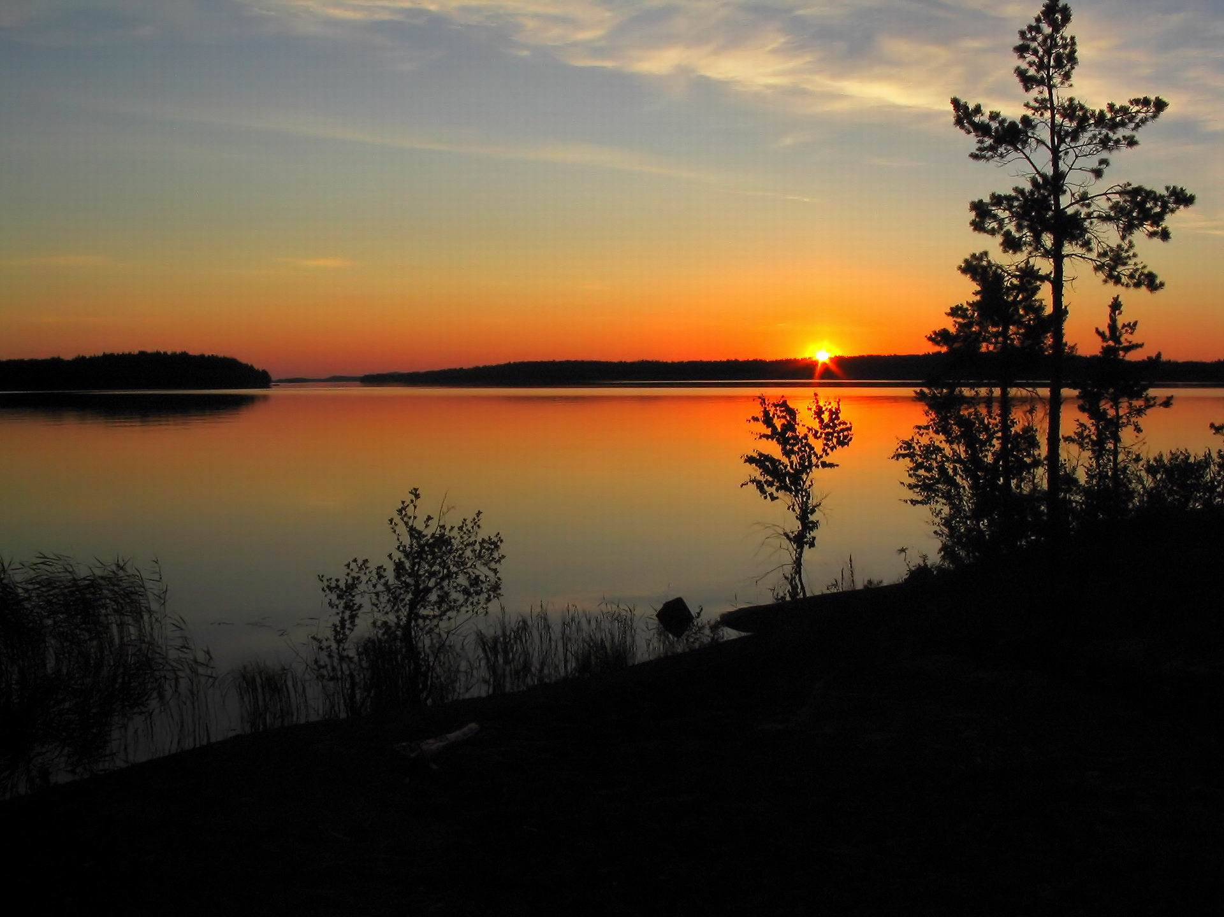

Slide 8
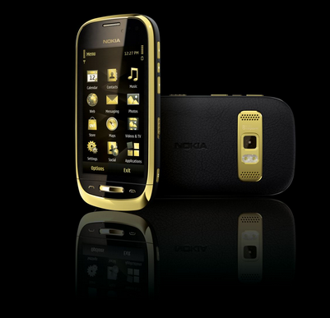
FINSKO - hospodářství
rybolov
zemědělství jih
těžba dřeva a dřevařský průmysl
komunikační technika (NOKIA)

Slide 9
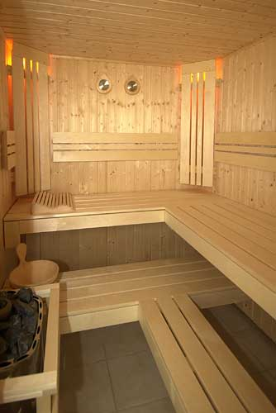
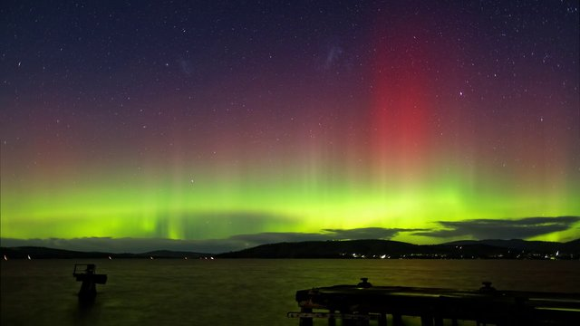
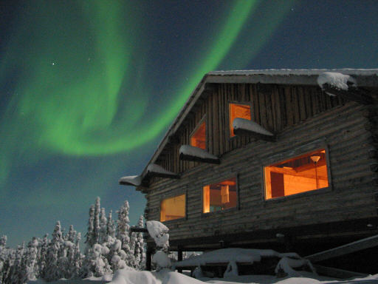
FINSKO - zajímavosti
Suomi – oficiální finský název země
Sauna – tradiční finská procedura
Polární záře – světelné úkazy v atmosféře, k vidění za polárním kruhem

Slide 10
Použité zdroje
http://upload.wikimedia.org/wikipedia/commons/thumb/0/02/EU_location_FIN.svg/800px-EU_location_FIN.svg.png
http://upload.wikimedia.org/wikipedia/commons/thumb/b/bc/Flag_of_Finland.svg/110px-Flag_of_Finland.svg.png
http://upload.wikimedia.org/wikipedia/commons/thumb/9/99/Finsko-mapa_cs.png/279px-Finsko-mapa_cs.png
http://www.playhugelottos.com/uploads/assets//Czech/finsko1.jpg
http://upload.wikimedia.org/wikipedia/commons/2/24/Saimaa,_Finland_(3).jpg
http://www.asem6.fi/MEDIA_SERVICES/PHOTOS/FINLAND/EN_GB/FINLAND/_FILES/75112084857880618/DEFAULT/ARCHIPELAGO.JPG
http://upload.wikimedia.org/wikipedia/commons/thumb/c/c1/HelsinkiMontage_NoEffects.jpg/424px-HelsinkiMontage_NoEffects.jpg
http://upload.wikimedia.org/wikipedia/commons/thumb/2/26/Provinces_in_Finland.svg/253px-Provinces_in_Finland.svg.png
http://files.nokiamania.cz/11/05/007_oro/oro_07.jpg
http://upload.wikimedia.org/wikipedia/commons/5/50/Sauna_2.jpg
http://www.auroracabin.com/Images/LodgeAuroraFeb15.JPG
http://b.vimeocdn.com/ts/439/481/439481318_640.jpg

